Slide 1
JAVA开发高效代码 工具包最佳实践
胡海亮（hailiang0901@gmail.com）
Java码农不识Apache，敲尽一生也枉然

Slide 2
大纲
Commons Lang
Commons Codec
Commons IO
Commons Collections
Guava
Commons BeanUtils
Comons Configuration
Comons HttpClient
Commons DbUtils
Xstream
Ognl
Jsoup
Velocity

Slide 3
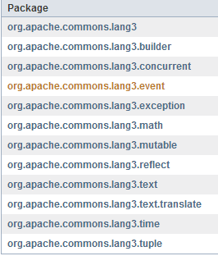
Commons Lang
定位：
跟java.lang这个包的作用类似，Commons Lang这一组API也是提供一些基础的、通用的操作和处理，如字符、数组操作、枚举、日期和时间的处理等等。http://commons.apache.org/proper/commons-lang
StringUtils
ArrayUtils
DateUtils
DateFormatUtils
StopWatch
ToStringBuilder
HashCodeBuilder
EqualsBuilder
FieldUtils

Slide 4
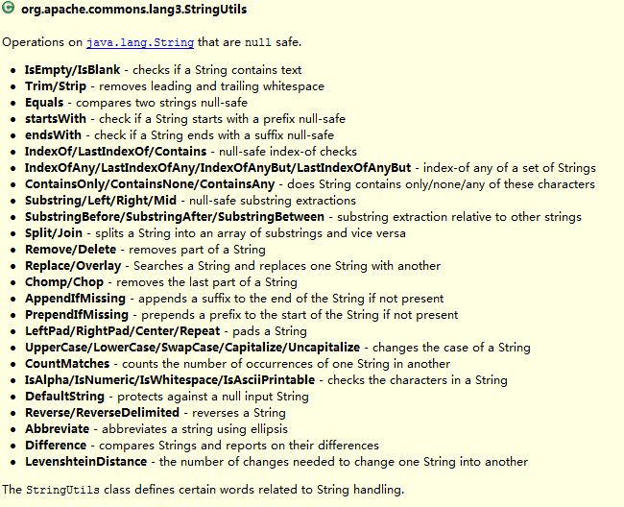
Commons Lang——StringUtils
null safe：操作字符串不会报空指针异常
常用操作如右图
StringUtils.isEmpty
StringUtils.isNotEmpty
StringUtils.isBlank
StringUtils.isNotBlank
StringUtils.join
StringUtils.split
StringUtils.replaceOnce
StringUtils.replace
StringUtils.repeat
StringUtils.length
StringUtils.getJaroWinklerDistance
实例工程：
org.ydd.study.commonlang.StringUtilsTest
Notes:
Jaro distance
https://en.wikipedia.org/wiki/Jaro%E2%80%93Winkler_distance

Slide 5
Commons Lang
StopWatch:计时器，一般用于性能测试，取代System. currentTimeMillis()
StopWatch.start();
StopWatch.split();
StopWatch.stop();
See: org.ydd.study.commonlang.StopWatchTest
ArrayUtils:操作数组功能类
ArrayUtils.toString(null)
ArrayUtils.toString(new String[] {"pink","blue"}) ArrayUtils.hashCode
See: org.ydd.study.commonlang.ArrayUtilsTest
DateUtils：日期操作类
DateUtils.isSameDay
DateUtils.isSameInstant
DateUtils.parseDate
See: org.ydd.study.commonlang.DateUtilsTest

Slide 6
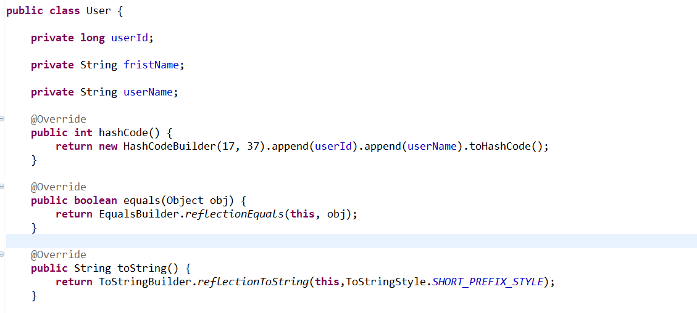
Commons Lang
ToStringBuilder：格式化POJO的toString方法，
ToStringBuilder.reflectionToString(this,ToStringStyle.SHORT_PREFIX_STYLE);
See: org.ydd.study.commonlang.ToStringBuilderTest02
EqualsBuilder：处理对象是否逻辑相等，节约大量编码时间
public boolean equals(Object obj) {
return EqualsBuilder.reflectionEquals(this, obj);
}
See: org.ydd.study.commonlang.EqualsBuilderTest02
HashCodeBuilder：处理对象的HashCode逻辑，与EqualsBuilder需对应
new HashCodeBuilder(17, 37).append(userId).toHashCode()
See: org.ydd.study.commonlang.HashCodeBuilderTest02

Slide 7
Commons Lang——FieldUtils
FieldUtils
FieldUtils：操作实例的熟悉
应用：ORM和数据映射规则，自己开发一个ORM框架的映射层
See: org.ydd.study.commonlang.FieldUtilsTest02

Slide 8
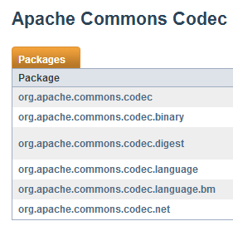
Commons Codec
Commons项目中用来处理常用的编码方法的工具类包，例如SHA1、MD5、Base64，URL，Soundx等等。官方：http://commons.apache.org/proper/commons-codec/
DigestUtils
Base64
测试：
org.ydd.study.commoncodec.Base64Test
org.ydd.study.commoncodec.DigestUtilsTest
org.ydd.study.commoncodec.TestCodecDemo
Notes:
Java JDK有一个 java.security 的 package, 提供了 MessageDigest 的编码方式, Digest Algorithms 包括了 MD2, MD5, SHA-1, SHA-256, SHA-384, 及 SHA-512 等等. 但是我们常会需要用到其它的编码演算, 此时的解决方法, 可以先来看看 commons codec 是否已经加入标准, 不然就去一些学术单位寻找, 真的没有, 就只好自己写了.
base64 编解码技术广泛地利用在 Internet 之上, 主要就是将 bytecode 转换成 ascii 码, 最常常使用的则是属于电子邮件附件的传输. 你可以查看你的邮件原码, 如果有 Content-Transfer-Encoding: base64 , 就代表这封信有采用 base64 来编码, 另外则是 QP ( quoted-printable ) 编码方式, 基本上大多数的读信软件都有支持.

Slide 9
Commons Codec
不可逆：MD5、SHA1
可逆：BASE64
String str = "abc"; DigestUtils.md5Hex(str); | String str = "abc"; DigestUtils.shaHex(str);
String str= “huhailiang”;//加密的字符串 byte[] b = Base64.encodeBase64(str.getBytes(), true); System.out.println(new String(b)); | //解密的字符串 String str = “aHVoYXVsaWFuZw==”; byte[] b = Base64.decodeBase64(str.getBytes()); System.out.println(new String(b));

Slide 10
Commons IO
Apache Commons IO是Apache基金会创建并维护的Java函数库。它提供了许多类使得开发者的常见任务变得简单，同时减少重复（boiler-plate）代码，这些代码可能遍布于每个独立的项目中。官网：http://commons.apache.org/proper/commons-io/
工具类：FilenameUtils、FileSystemUtils、FileUtils、 CopyUtils、IOUtils
输入：TeeInputStream
输出：TeeOutputStream
过滤器：PrefixFileFilter、SuffixFileFilter、WildcardFileFilter、OrFileFilter、AndFileFilter
比较器：NameFileComparator、SizeFileComparator、LastModifiedFileComparator
文件监控器：FileAlterationObserver、FileAlterationMonitor
Notes:
org.apache.commons.io包中有很多工具类，里面多数类都是完成文件操作以及字符串比较的功能，下面列举了一下常用的工具类： FilenameUtils： 这个工具类是用来处理文件名（译者注：包含文件路径）的，他可以轻松解决不同操作系统文件名称规范不同的问题（比如windows和Unix）（在Unix系统以及Linux系统中文件分隔符是“/”，不支持”\“，windows中支持”\“以及”/“）。
FileUtils：提供文件操作（移动文件，读取文件，检查文件是否存在等等）的方法。 IOCase：提供字符串操作以及比较的方法。
FileSystemUtils：提供查看指定目录剩余空间的方法。
org.apache.commons.io.monitor包下的类包含的方法可以获取文件的指定信息，不过更重要的是，它可以创建处理器（handler）来跟踪指定文件或目录的变化并且可以在文件或目录发生变化的时候进行一些操作。让我们来看看下面的代码：
在org.apache.commons.io.input包下有许多InputStrem类的实现，我们来测试一个最实用的类，TeeInputStream，将InputStream以及OutputStream作为参数传入其中，自动实现将输入流的数据读取到输出流中。而且，通过传入第三个参数，一个boolean类型参数，可以在数据读取完毕之后自动关闭输入流和输出流。
与org.apache.commons.io.input包中的类相似， org.apache.commons.io.output包中同样有OutputStream类的实现，他们可以在多种情况下使用，一个非常有意思的类就是 TeeOutputStream，它可以将输出流进行分流，换句话说我们可以用一个输入流将数据分别读入到两个不同的输出流。

Slide 11
Commons IO
CopyUtils、IOUtils
Writer writer = new FileWriter( "test.dat" ); InputStream inputStream = getClass( ).getResourceAsStream("./test.resource" ); CopyUtils.copy( inputStream, writer ); writer.close( ); inputStream.close( );
try { File file = new File( "test.dat" ); reader = new FileReader( file ); result = CopyUtils.toString( reader ); } finally { IOUtils.closeQuietly( reader ); }

Slide 12
Commons IO
FileUtils
File src = new File( "test.dat" ); file dest = new File( "test.dat.bak" ); FileUtils.copyFile( src, dest ); | File dir = new File( "temp" ); long dirSize = FileUtils.sizeOfDirectory( );
File src = new File( "test.dat" ); File dir = new File( "./temp" ); FileUtils.copyFileToDirectory( src, dir ); | File dir = new File( "temp" ); FileUtils.deleteDirectory( dir );
String string = "Blah blah blah" ; File dest = new File( "test.tmp" ); FileUtils.writeStringToFile( dest, string); | URL src = new URL( "http://www.baidu.com" ); File dest = new File( “baidu.html" ); FileUtils.copyURLToFile( src, dest );

Slide 13
Commons IO
TeeOutputStream、 TeeInputStream
String INPUT = "This should go to the output."; ByteArrayInputStream in = new ByteArrayInputStream(INPUT.getBytes("US-ASCII")); ByteArrayOutputStream out = new ByteArrayOutputStream(); tee = new TeeInputStream(in, out, true); tee.read(new byte[INPUT.length()]); See：InputExample | ByteArrayInputStream in = new ByteArrayInputStream(INPUT.getBytes("US-ASCII")); ByteArrayOutputStream out1 = new ByteArrayOutputStream(); ByteArrayOutputStream out2 = new ByteArrayOutputStream(); teeOut = new TeeOutputStream(out1, out2); teeIn = new TeeInputStream(in, teeOut, true); teeIn.read(new byte[INPUT.length()]); See：OutputExample
Notes:
在org.apache.commons.io.input包下有许多InputStrem类的实现，我们来测试一个最实用的类，TeeInputStream，将InputStream以及OutputStream作为参数传入其中，自动实现将输入流的数据读取到输出流中。而且，通过传入第三个参数，一个boolean类型参数，可以在数据读取完毕之后自动关闭输入流和输出流。
与org.apache.commons.io.input包中的类相似， org.apache.commons.io.output包中同样有OutputStream类的实现，他们可以在多种情况下使用，一个非常有意思的类就是 TeeOutputStream，它可以将输出流进行分流，换句话说我们可以用一个输入流将数据分别读入到两个不同的输出流。

Slide 14
Commons IO
FileAlterationMonitor 、 FileFilter
See：FileMonitorExample | IOFileFilter htmlFilter = new OrFileFilter( new SuffixFileFilter( "htm" ), new SuffixFileFilter( "html" ) ); //复合两个 SuffixFileFilter IOFileFilter notDirectory = new NotFileFilter( DirectoryFileFilter.INSTANCE ); //拒绝选择目录 FilenameFilter fileFilter = new AndFileFilter( htmlFilter, notDirectory ); String[] htmlFiles = rootDir.list(fileFilter); System.out.println( ArrayUtils.toString( htmlFiles ));
Notes:
在org.apache.commons.io.input包下有许多InputStrem类的实现，我们来测试一个最实用的类，TeeInputStream，将InputStream以及OutputStream作为参数传入其中，自动实现将输入流的数据读取到输出流中。而且，通过传入第三个参数，一个boolean类型参数，可以在数据读取完毕之后自动关闭输入流和输出流。
与org.apache.commons.io.input包中的类相似， org.apache.commons.io.output包中同样有OutputStream类的实现，他们可以在多种情况下使用，一个非常有意思的类就是 TeeOutputStream，它可以将输出流进行分流，换句话说我们可以用一个输入流将数据分别读入到两个不同的输出流。

Slide 15
Commons Collections
Commons Collections，又是一个重量级的东西，为Java标准的Collections API提供了相当好的补充。官网：http://commons.apache.org/proper/commons-collections/
org.apache.commons.collections – Commons Collections自定义的一组公用的接口和工具类
org.apache.commons.collections.bag – 实现Bag接口的一组类
org.apache.commons.collections.bidimap – 实现BidiMap系列接口的一组类
org.apache.commons.collections.buffer – 实现Buffer接口的一组类
org.apache.commons.collections.collection – 实现java.util.Collection接口的一组类
org.apache.commons.collections.comparators – 实现java.util.Comparator接口的一组类
org.apache.commons.collections.functors – Commons Collections自定义的一组功能类
org.apache.commons.collections.iterators – 实现java.util.Iterator接口的一组类
org.apache.commons.collections.keyvalue – 实现集合和键/值映射相关的一组类
org.apache.commons.collections.list – 实现java.util.List接口的一组类
org.apache.commons.collections.map – 实现Map系列接口的一组类
org.apache.commons.collections.set – 实现Set系列接口的一组类
Notes:
Commons Collections，又是一个重量级的东西，为Java标准的Collections API提供了相当好的补充。我不知道其他人，就我自己而言，让我用java.util.Collection及其子类，加上java.util.Collections类提供的操作方法，处理一些简单的数据结构问题还可以，稍微复杂一点的就觉得有点头痛，很多细节的地方需要我插入这样那样的小逻辑，或者感觉它太死板，不够灵活，再或者确实有点晦涩吧。再说了，如果我只是处理一般的数据结构问题，为什么不自己用数组或者自定义的链表来做，再加上Jakarta Commons的Lang提供的ArrayUtils、StringUtils等，已经基本够了，性能可以保证，那么还要这个Collections API干嘛。当然，说到这里有些偏激了，Collections当然有它存在的道理，能够把常用的数据结构归纳起来，以通用的方式去维护和访问，这应该说是一种进步，但是用起来似乎不够友好。这个时候我就会想，如果Java比现在做得更好用些，或者有一套第三方的API把我的这些需求抽象出来，实现了，该多好。Commons Collections就是这样一套API。

Slide 16
Commons Collections
CollectionUtils： CollectionUtils.union:两个集合的并集 CollectionUtils.intersection ：两个集合的交集 CollectionUtils.disjunction:两集合的差集 CollectionUtils.isEqualCollection：两集合是否相等 CollectionUtils.find:查找满足条件的元素 CollectionUtils.filter过滤掉满足条件的元素 CollectionUtils.countMatches：查找满足条件的数量 CollectionUtils.select：查找满足条件的列表 addAll、removeAll、 isEmpty、isNotEmpty | MapUtils： fixedSizeMap：获取大小固定不变的map fixedSizeSortedMap：固定大小排序 lazyMap:懒加载的MAP multiValueMap:多值的map orderedMap:Map排序 isEmpty、isNotEmpty

Slide 17
Commons Collections
IterableMap map = new HashedMap(); MapIterator it = map.mapIterator(); while (it.hasNext()) { Object key = it.next(); Object value = it.getValue(); it.setValue(newValue); } | OrderedMap map = new LinkedMap(); map.put("FIVE", "5"); map.put("SIX", "6"); map.put("SEVEN", "7"); map.firstKey(); // returns "FIVE" map.nextKey("FIVE"); // returns "SIX" map.nextKey("SIX"); // returns "SEVEN"
BidiMap bidi = new TreeBidiMap(); bidi.put("SIX", "6"); bidi.get("SIX"); // returns "6" bidi.getKey("6"); // returns "SIX" bidi.removeValue("6"); // removes the mapping // returns a map with keys and values swapped BidiMap inverse = bidi.inverseBidiMap(); | Bag bag = new HashBag(); bag.add("ONE", 6); // add 6 copies of "ONE“ // removes 2 copies of "ONE“ bag.remove("ONE", 2); // returns 4, the number of copies in the bag (6 - 2) bag.getCount("ONE");

Slide 18
Guava
Guava名称百科
为什么选择Guava
得到Guava
Guava都包括哪些东西
使用Guava lang
使用Guava Strings
使用Guava Collections
资源

Slide 19
Guava
Guava 是一个 Google 的基于java1.6的类库集合的扩展项目，包括 collections, caching, primitives support, concurrency libraries, common annotations, string processing, I/O, 等等. 这些高质量的 API 可以使你的JAVa代码更加优雅，更加简洁，让你工作更加轻松愉悦。

Slide 20
Guava的好处
瓜娃是java API蛋糕上的冰激凌（精华）
高效设计良好的API.
被google的开发者设计，实现和使用。
遵循高效的java这本书的好的语法实践。
使代码更刻度，简洁，简单。
使用java 1.5的特性，
流行的API，动态的开发

Slide 21
Guava的好处
它提供了大量相关的应用类，集合，多线程，比较，字符串，输入输出，缓存，网络，原生类型，数学，反射等等
百分百的单元测试，被很多的项目使用，帮助开发者专注业务逻辑而不是写java应用类
节省时间，资源，提高生产力
我的目的是为基本的java特征提供开源代码的支持，而不是自己再写一个
Apache Common库-Apache是一个很好的成熟的库，但是不支持泛型，Apache对早起的java版本很有用，（1.5之前的）
java7，java8 最新的java支持一些guava的API

Slide 22
得到Guava
Github
https://github.com/google/guava
Maven
<dependency>
<groupId>com.google.guava</groupId>
<artifactId>guava</artifactId>
<version>18.0</version>
</dependency>
API Docs
http://google.github.io/guava/releases/18.0/api/docs/

Slide 23
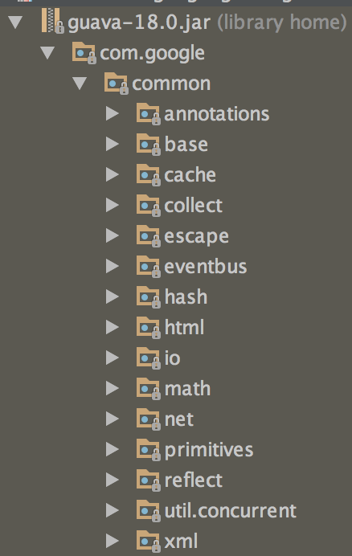
Guava包的简单说明
com.google.common.annotations：普通注解类型。
com.google.common.base：基本工具类库和接口。
com.google.common.cache：缓存工具包，非常简单易用且功能强大的JVM内缓存。
com.google.common.collect：带泛型的集合接口扩展和实现，以及工具类
com.google.common.eventbus：发布订阅风格的事件总线。
com.google.common.hash： 哈希工具包。
com.google.common.io：I/O工具包。
com.google.common.math：原始算术类型和超大数的运算工具包。
com.google.common.net：网络工具包。
com.google.common.primitives：八种原始类型和无符号类型的静态工具包。
com.google.common.reflect：反射工具包。
com.google.common.util.concurrent：多线程工具包。

Slide 24
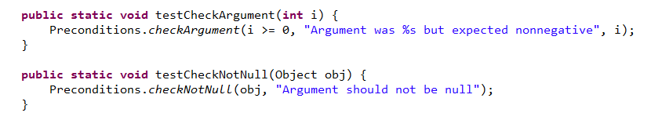
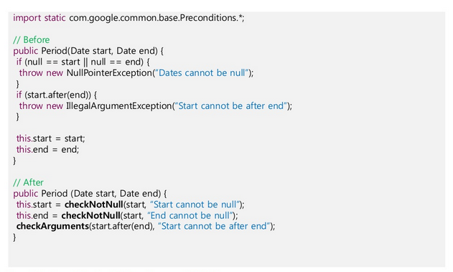
Guava – Lang Precondtions做校验
用Precondtions做验证，如果确保传入参数的合法性，无需重复的校验判断。

Slide 25
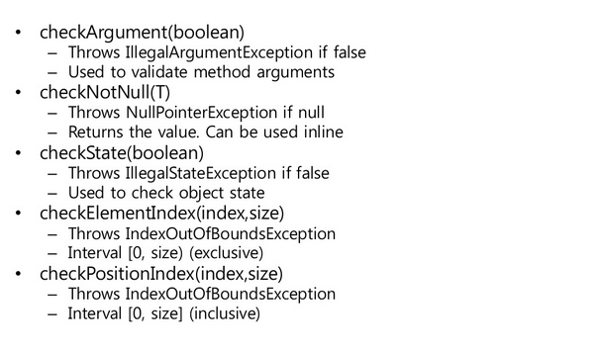
Guava – Lang Precondtions做校验

Slide 26
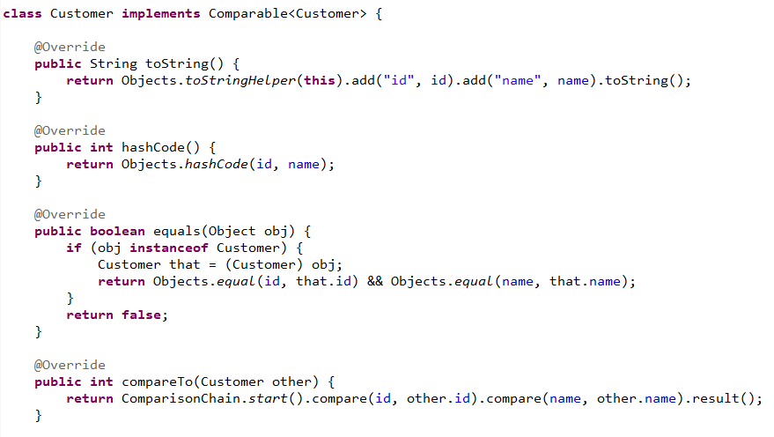
Guava –Lang 覆盖Object默认方法
“有的时候偷懒不想写了，但是debug的时候打印出内存地址，不友好☹”

Slide 27
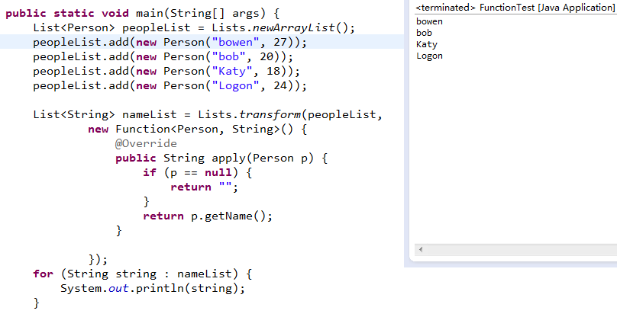
Guava – Function回调
从“Person”类列表中取出所有人的名字

Slide 28
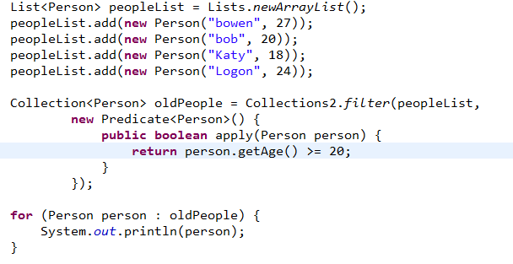

Guava – Predicate回调应用
取出年龄大于20岁的人

Slide 29
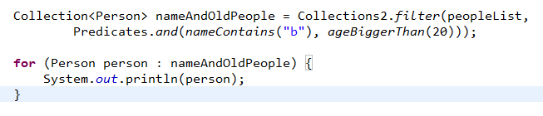
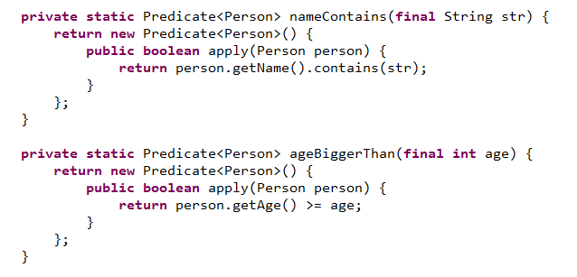
Guava – Predicate回调应用
经常用于多个条件之间做or/add，过滤出期望的集合。

Slide 30
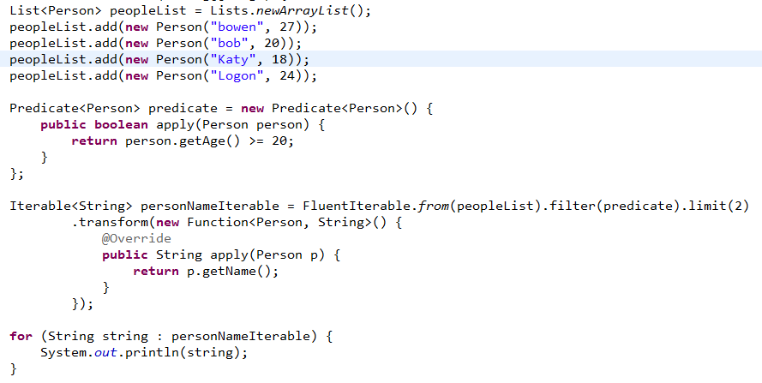

Guava – Fluent Interface流式链式调用风格
找出人列表中年龄大于20岁的最大的两个人，取出他们的名字

Slide 31
Guava Strings
常用操作
Find/IndexOf
Join
Split
Trim
Replace
...
Notes:
Guava 是面向对象，每一步都返回一个对象，可以进行链式操作
Commons.lang3还是面向函数，所有避免不了函数的膨胀

Slide 32
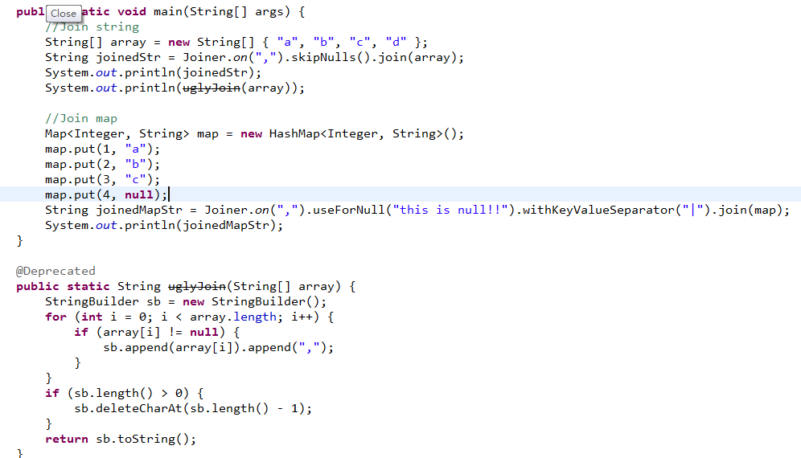
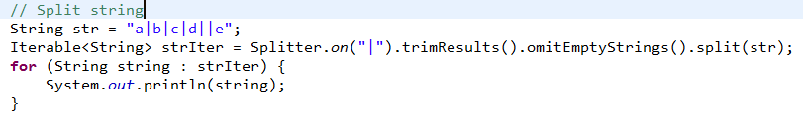
Guava – String join与split
Fluent Interface的best practice，enjoy流式链式API使用带来的代码量的减少与可读性的增加！

Slide 33
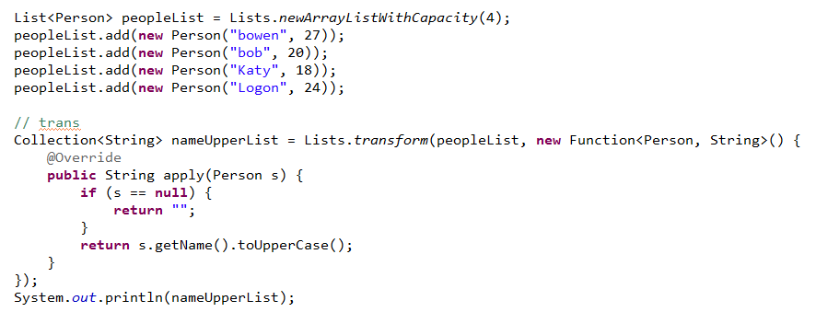
Guava –List
单测的时候别再写N行add操作了☹
能够定义list大小尽量定义，使用Function转换

Slide 34
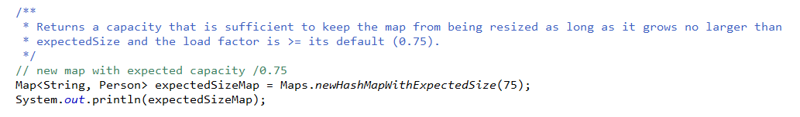
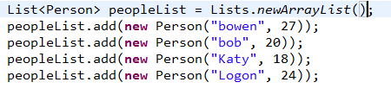
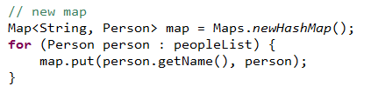
Guava – Map
Map的0.75 load factor，使用Maps，不用再/0.75 或者 N+N/3了。

Slide 35
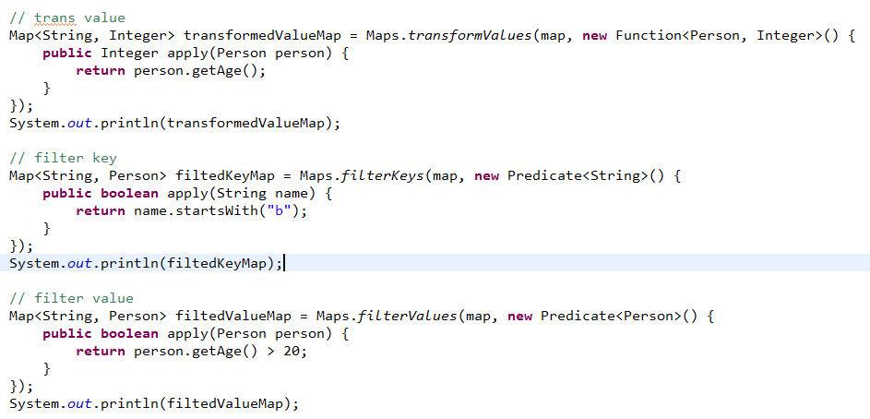
Guava – Map
转换Value，过滤key，过滤value

Slide 36
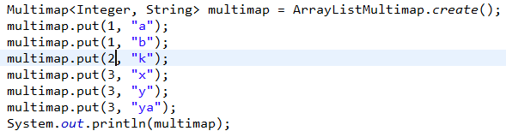
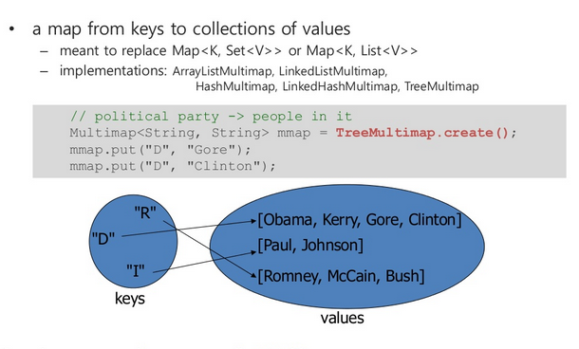
Guava – MultiMap
No more Map<Integer, List<Integer>>, too long!?

Slide 37
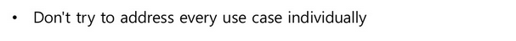
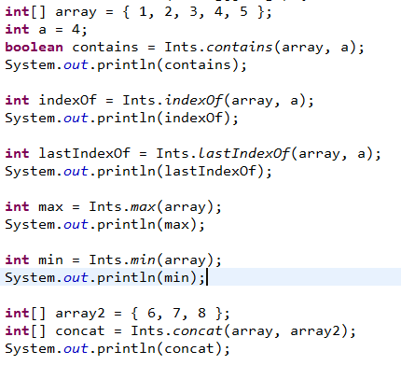
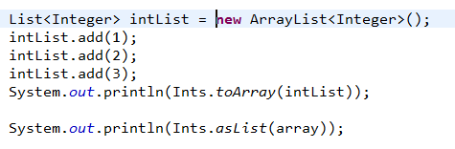
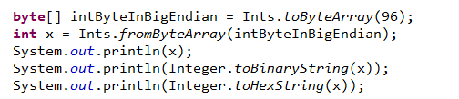
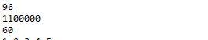
Guava – 常用的Ints操作
请不要再写重复的代码，
Int数组操作
Int数组到List转换
Int到byte[]的转换，guava使用大尾端，如果想用小尾端，请自行实现，或者使用ByteBuffer

Slide 38
Guava-资源
Google Guava官方教程（中文版）http://ifeve.com/google-guava/
官方首页：http://code.google.com/p/guava-libraries
官方下载：http://code.google.com/p/guava-libraries/downloads/list
官方文档：http://docs.guava-libraries.googlecode.com/git/javadoc
http://www.ostools.net/apidocs/apidoc?api=guava
http://www.slideshare.net/hypermin/google-guava-overview201303260
http://www.slideshare.net/IgorAnishchenko/clean-code-with-google-guava-jee-conf
http://www.slideshare.net/mitemitreski1/google-guava-for-cleaner-code
https://code.google.com/p/guava-libraries/wiki/GuavaExplained
http://www.letonlife.com/writing-clean-code-with-google-guava-part-1-870
http://outofmemory.cn/java/guava/IO/Files-operation
http://www.oschina.net/translate/beautiful-code-with-google-collections-guava-and-static-imports-part-1
http://www.oschina.net/translate/functional-java-filtering-and-ordering-with-google-collections-part-3
http://ifeve.com/google-guava/
http://www.slideshare.net/tomaszdziurko/google-guava-almost-everything-you-need-to-know?next_slideshow=1

Slide 39
谢谢

